Slide 1

• Perkenalan Mata Kuliah •

Slide 2
IF184502 Grafika komputer Computer Graphics
Kelas: B, C, D
Dosen: Hadziq Fabroyir, Ph.D. (hadziq@if.its.ac.id)
Selasa 07.30 – 10.00 di IF-107b
Kamis 07.30 – 10.00 di IF-107a
Jumat 08.00 – 10.30 di IF-107b
Penilaian:
Tugas Individu 50%
Theoritical Quiz 10%
Presentasi Kelompok 15%
Final Project 25%
Keaktifan (Tanya/Jawab) ++

Slide 3
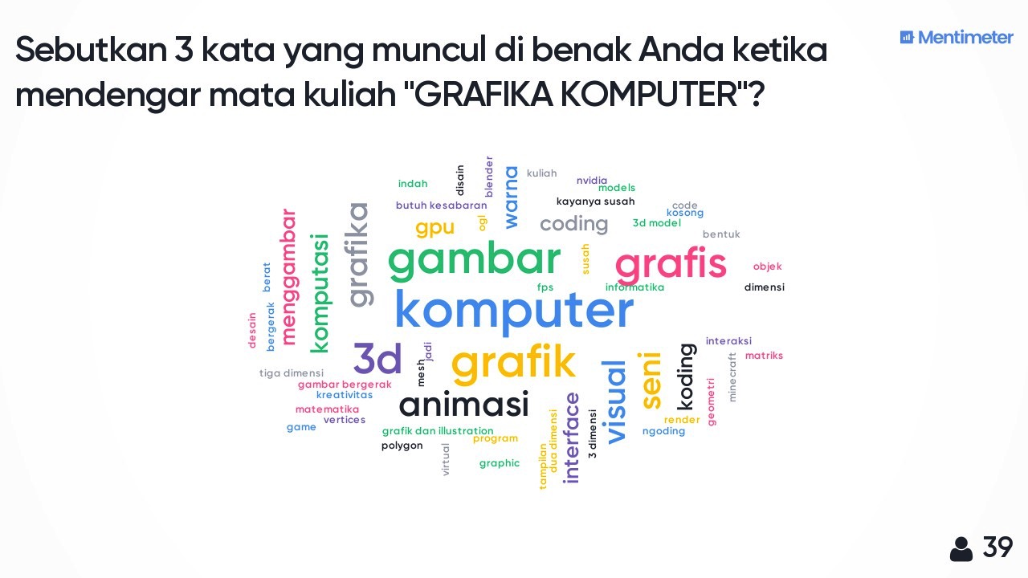
Kata-kata kunci yang mungkin terkait
Grafika komputer
Animasi
Multimedia
Video game
Spreadsheet
Word processor
AutoCAD
Gambar
Film
Macintosh
Notes:
Grafika komputer
Animasi
Multimedia
Video game
Spreadsheet
Word processor
AutoCAD
Gambar
Film
Macintosh

Slide 4
Definisi Wiki
Apa itu Grafika Komputer?
adalah gambar-gambar dan film-film yang diciptakan menggunakan komputer. Biasanya istilah ini merujuk pada data citra yang dihasilkan oleh komputer melalui bantuan perangkat lunak dan perangkat keras spesial untuk grafis. Grafika Komputer atau yang dalam Bahasa Inggrisnya disebut sebagai Computer Graphics adalah bidang Ilmu Komputer yang kini berkembang sangat pesat. Istilah Computer Graphics pertama kali dicetuskan di tahun 1960 oleh peneliti grafika komputer yang bernama Verne Hudson dan William Fetter di perusahaan Boeing. Istilah ini sering disingkat CG, atau yang disebut juga oleh khalayak umum sebagai Computer-Generated Imagery (CGI).

Slide 5
Rencana Pembelajaran
Perkenalan Mata Kuliah
Grafika WebGL (I)
Grafika WebGL (II)
Grafika Interaktif
Geometri 3-Dimensi
Transformasi 3-Dimensi
Koordinat Homogen
Referensi: Interactive Computer Graphics. A Top-Down Approach with WebGL

Slide 6
Rencana Pembelajaran
Pencahayaan / Bayangan
Texture Mapping
Komposit & Transparansi
Quaternion
Metode Hirarki & Prosedural
Clipping
Kurva & Permukaan
Global Rendering
Referensi: Interactive Computer Graphics. A Top-Down Approach with WebGL

Slide 7
Rencana Pembelajaran
PRESENTASI THREE.JS
Komponen Dasar Pembuatan Pemandangan 3-Dimensi
Bekerja dengan Ragam Sumber Cahaya
Bekerja dengan Material
Bekerja dengan Geometri
Geometri dan Mesh Tingkat Lanjut
Bekerja dengan Tekstur
Animasi dan Pergerakan Kamera
Partikel, Sprites, dan Point Cloud
Referensi: Learning Three.js: The JavaScript 3D Library for WebGL

Slide 8
Topik Hari ini
Definisi
Contoh Aplikasi
Sejarah

Slide 9

Aplikasi Grafika Komputer

Slide 10
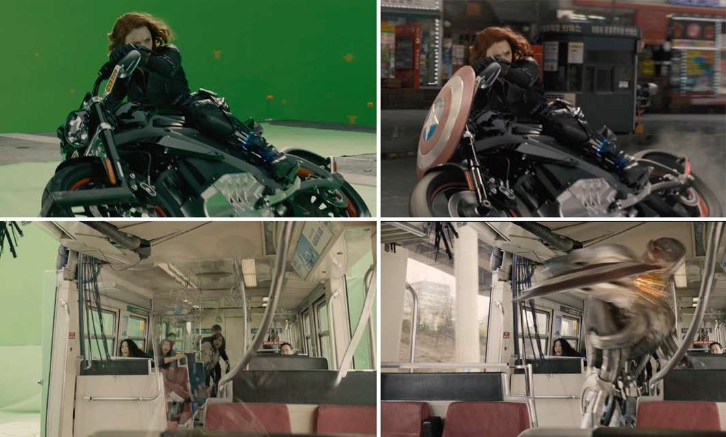
Aplikasi Grafika Komputer

Slide 11
Aplikasi Grafika Komputer

Slide 12
Visi Komputer (Computer vision) >< Grafika Komputer (Computer Graphics)
Grafika Komputer
Visi Komputer

Slide 13
Pemrosesan Citra | Visi Komputer | Grafika Komputer image processing computer vision computer graphics
Pemrosesan Citra
Citra (2-Dimensi)
Visi Komputer
Geometri (3-Dimensi)
Grafika Komputer

Slide 14
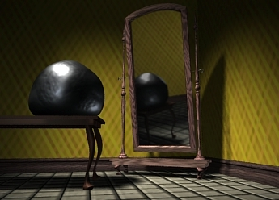
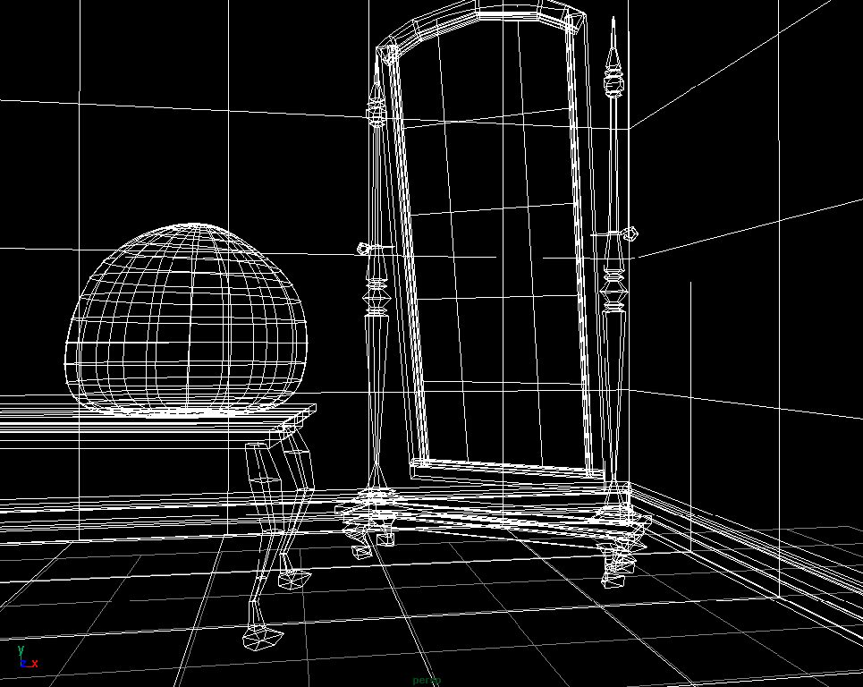
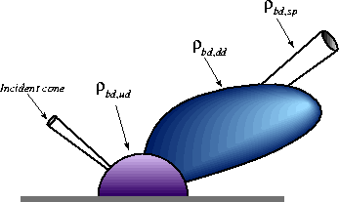
Grafika Komputer ( 3D → 2D ) computer graphics
Geometri 3D
Proyeksi
Simulasi
Fisika

Slide 15
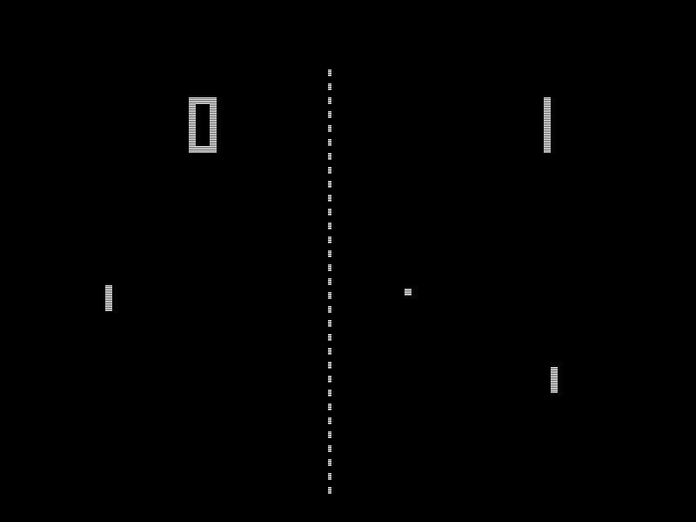
Sejarah Grafika Komputer
Dalam perkembangannya, grafika komputer melalui beberapa babak:
Pixel Pioneers
Sprite Supreme
Polygon Realm
Voodoo Bloom
Future Crisis
Notes:
Image Types:
Two-dimensional
Three-dimensional
Computer animation
Concepts and Principles:
Pixel
Primitives
Rendering
Volume rendering
3D modeling

